Slide 1


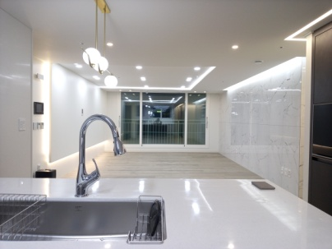
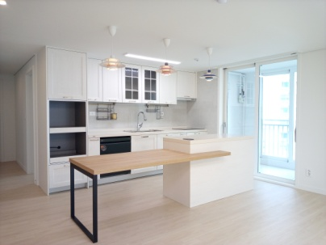
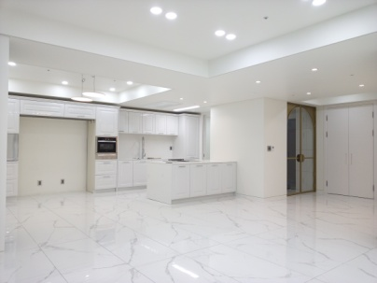
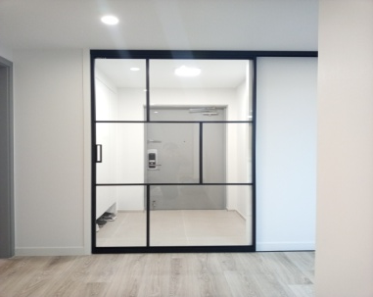
인테리어공사 안내문
안녕하세요, 우정 아파트 주민 여러분
단지내 903호에서 새 보금자리를 마련하기 위해
인테리어 공사를 진행하게 되었습니다.
코로나로 인하여 어려운 시기에 주민 여려분께 심려 끼쳐 송구스럽습니다.
최대한 안전하고 신속하게 마무리할 수 있도록 하겠습니다.
1. 공사내용
공사세대
903호
공사일정
‘23.01.09 ~ ‘23.02.23
공사내용
인테리어공사
공사업체
리즌빌
공사책임자
김진환팀장(010-9090-0484)
2. 공사일정
날짜 | 공사내용 | 참고 | 날짜 | 공사내용 | 참고
01.09(월) ~ 13(금) | 철거 및 설비공사 | ★ 소음 심한날 ☆ 분진 발생일 | 02.10(금)~15 (수) | 도장,도배공사
01.16.(월) | 샤시공사 | ☆약소음, 분진발생일 | 02.16(목) | 전기공사 | ☆ 소음 발생일
01.25(수) ~ 30(월) | 목공 ,전기공사 | ☆약소음, 분진발생일 | 02.17(금) | 바닥공사 | ☆ 소음 발생일 약소음
01.31(화)~02.06 (월) | 타일,도기공사 | ★ 소음 심한날 ☆ 분진 발생일 | 02.20(월)~21 (화) | 가구공사 | ☆ 소음 발생일
02.06(화)~10(금) | 필름공사 |  | 02.22(수) | 기타공사 및 준공청소

